Slide 1



Slide 2



الحقوق غيرمحفوظة للتعديل الشخصي في الدرس
اذكروني بدعواتكم الجميلة
المزيد من العروض من إعدادي
في قناتي
اضغط
أسمح بتحويل الملفات من قناتي فقط –ولاأسمح بنشرها من أي حساب آخر

Slide 3
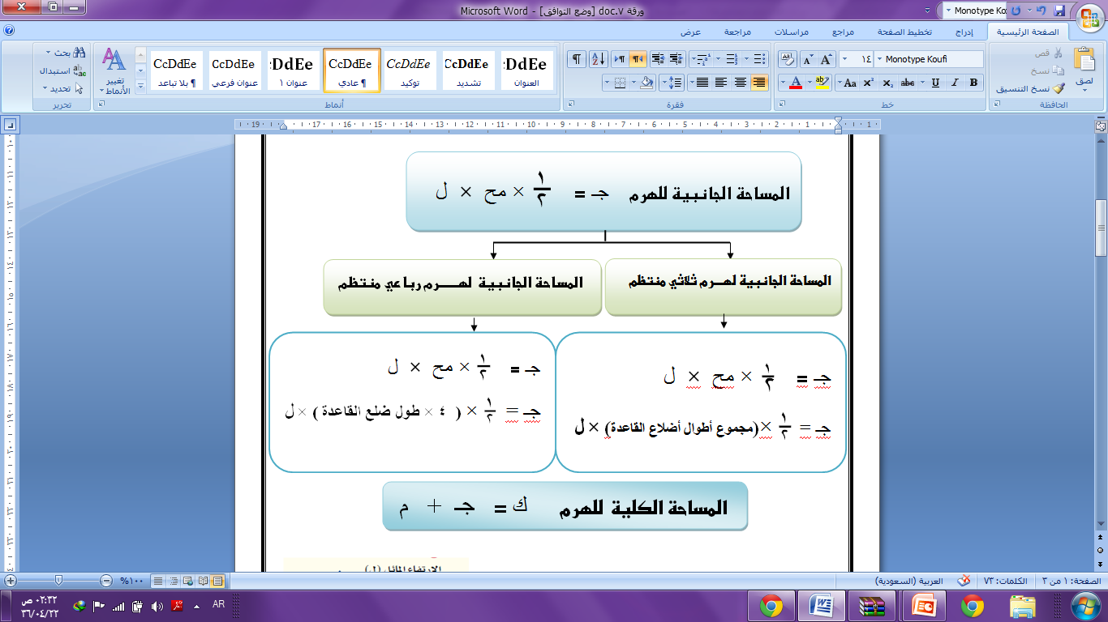
= !؛2 × محيط القاعدة × ارتفاع الهرم
ارتفاع الهرم
ارتفاع الهرم

Slide 4

= المساحة الجانبية + مساحة القاعدة
المساحة الكلية لهرم رباعي منتظم
المساحة الكلية لهرم ثلاثي منتظم
المساحة الكلية
= المساحة الجانبية +(طول القاعدة×عرض القاعدة )
المساحة الكلية
= المساحة الجانبية + (!؛2 × قاعدة × ارتفاع

Slide 5


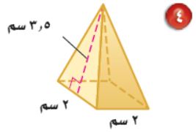
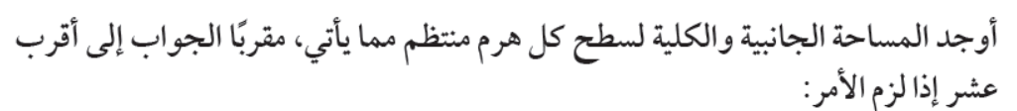
القاعدة على شكل مربع
المساحة الكلية
المساحة الجانبية + مساحة القاعدة المربعة
1
المساحة الكلية =
× محيط القاعدة المربعة × الارتفاع الجانبي
المساحة الجانبية =
2
= جـ + م
1
× مح × ل
=
2
= 14 + 2 × 2
1
1
= × 2 × 4 × 3,5
2
= 14 + 4
= 4 × 3,5
ك = 18 سم2
= 14 سم2
2
1
= 14 + 2
= × ( 2+2+2+2) × 3,5
2

Slide 6

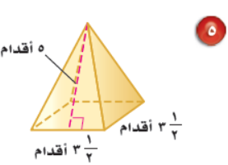
القاعدة على شكل مربع
المساحة الكلية
المساحة الجانبية + مساحة القاعدة المربعة
1
المساحة الكلية =
× محيط القاعدة المربعة × الارتفاع الجانبي
المساحة الجانبية =
2
= جـ + م
1
× مح × ل
=
= 35 + (3,5)2
2
1
2
1
= 35 + 3,5 × 3,5
= × &؛2 × 4 × 5
= × 4 × !؛2 3 × 5
2
2
= 35 + 12,25
= 7 × 5
= 35 قدم مربعة
ك $≈$ 47,3 قدم مربعة

Slide 7

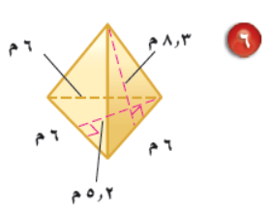
القاعدة على شكل مثلث
المساحة الكلية
المساحة الجانبية
المساحة الجانبية + مساحة القاعدة المربعة
المساحة الكلية =
1
المساحة الجانبية =
× محيط القاعدة المربعة × الارتفاع الجانبي
2
= جـ + م
1
× مح × ل
=
3
2
1
9
1
+ × 5,2 × 6
= 74,7
= × 18 × 8,3
3
1
2
= × 3 × 6 × 8,3
2
2
= 74,7 + 5,2 × 3
= 9 × 8,3
= 74,7 + 15,6
= 74,7 م2
ك = 90,3 م2

Slide 8
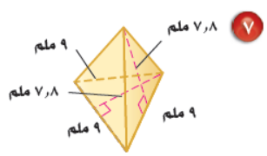
القاعدة على شكل مثلث
المساحة الكلية
المساحة الجانبية
المساحة الجانبية + مساحة القاعدة المربعة
المساحة الكلية =
1
المساحة الجانبية =
× محيط القاعدة المربعة × الارتفاع الجانبي
2
= جـ + م
1
× مح × ل
=
2
1
+ × 9 × 8,7
= 105,3
1
2
= × 3 × 9 × 7,8
2
= 105,3 + !؛2 × 78,3
1
= × 27 × 7,8
= 105,3 + 35,1
2
= 105,3 ملم2
ك = 140,4 ملم2

Slide 9
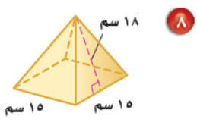
القاعدة على شكل مربع
المساحة الكلية
المساحة الجانبية + مساحة القاعدة المربعة
1
المساحة الكلية =
× محيط القاعدة المربعة × الارتفاع الجانبي
المساحة الجانبية =
2
= جـ + م
1
× مح × ل
=
2
= 540 + 15 × 15
2
1
= × 4 × 15 × 18
2
= 540 + 225
= 2 × 15 × 18
ك = 675 م2
= 30 × 18
= 540 سم2

Slide 10
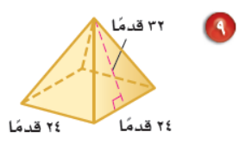
القاعدة على شكل مربع
المساحة الكلية
المساحة الجانبية + مساحة القاعدة المربعة
1
المساحة الكلية =
× محيط القاعدة المربعة × الارتفاع الجانبي
المساحة الجانبية =
2
= جـ + م
1
× مح × ل
=
= 1365 + (24)2
2
2
1
= 396 + 24 × 24
= × 4 × 24 × 32
2
= 396 + 576
= 48 × 32
ك = 2112 قدم مربعة
= 1536 قدم مربعة

Slide 11
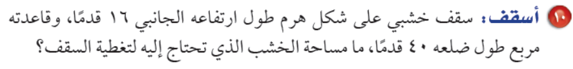
نحتاج فقط المساحة الجانبية
القاعدة على شكل مربع
1
× محيط القاعدة المربعة × الارتفاع الجانبي
المساحة الجانبية =
2
1
× مح × ل
=
2
2
1
= × 4 × 40 × 16
2
= 80 × 16
= 1280 قدم مربعة

Slide 12
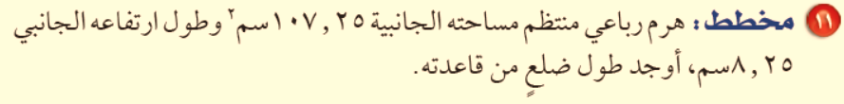
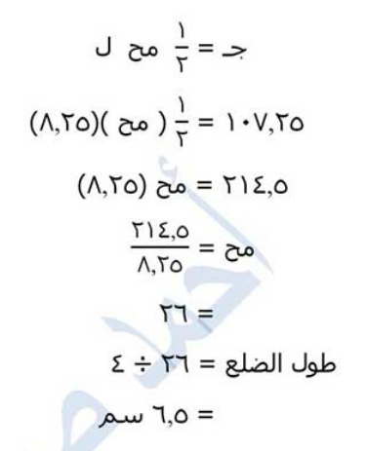
القاعدة على شكل مربع
1
× محيط القاعدة المربعة × الارتفاع الجانبي
المساحة الجانبية =
2
1
=
× مح × ل
2
2
1
= × 4 × مح × 8,25
107,25
2
= 2 × 8,25 × مح
107,25
= 16,5 مح
107,25
16,5
16,5
مح = 6,5 سم
إذن طول ضلع القاعدة = 6,5 سم

Slide 13
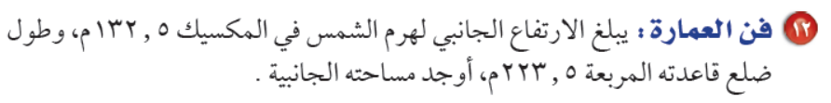
القاعدة على شكل مربع
1
× محيط القاعدة المربعة × الارتفاع الجانبي
المساحة الجانبية =
2
1
× مح × ل
=
2
2
1
= × 4 × 223,5 × 132,5
2
جـ = 59227,5 م2
اذن المساحة الجانبية لهرم الشمس في المكيك = 59227,5 م2

Slide 14
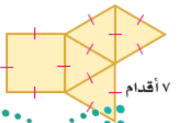
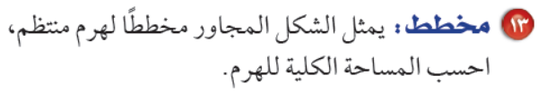

Slide 15
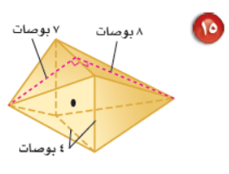
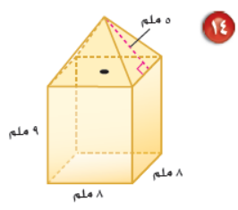
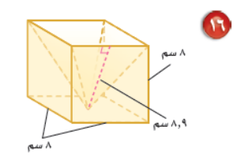

Slide 16
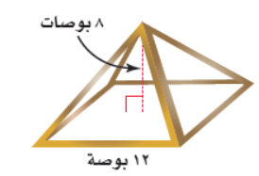
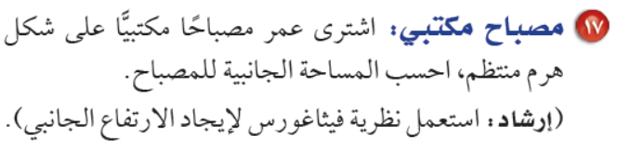

Slide 17


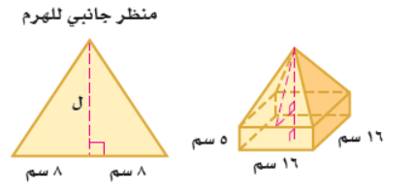



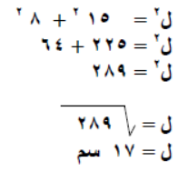
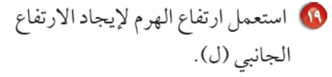
مساحة سطح المنشور ٥٧٦ سم ٢
و مساحة سطح الهرم ٥٤٤ سم ٢ .

Slide 18
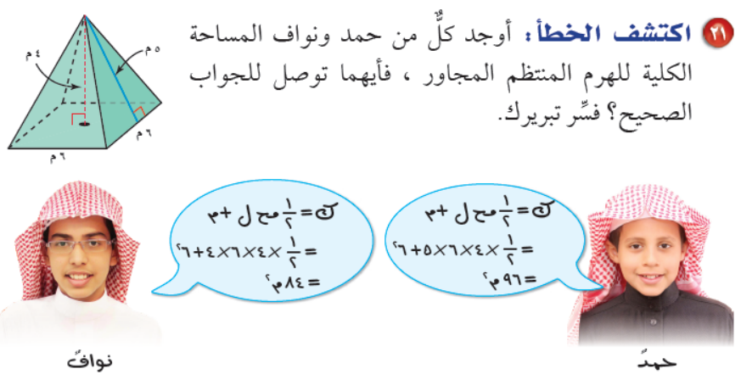
حمد
حمد؛ لأن نوا ف استعمل الارتفاع بدلا من الارتفاع الجانبي.

Slide 19
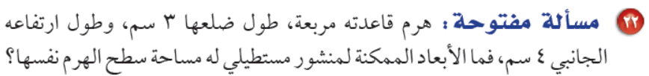
2سم , 3 سم , 2,1 سم

Slide 20
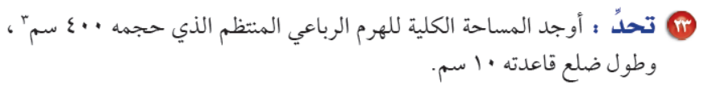
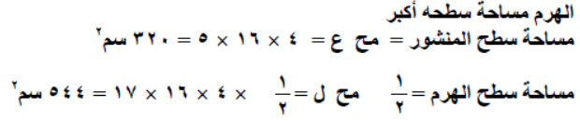

Slide 21

إذا ُ عرف طول ضلع القاعدة، فإنه يمكنك استعمال نظرية فيثاغورس
لإيجاد الارتفاع الجانبي للهرم الرباعي.

Slide 22
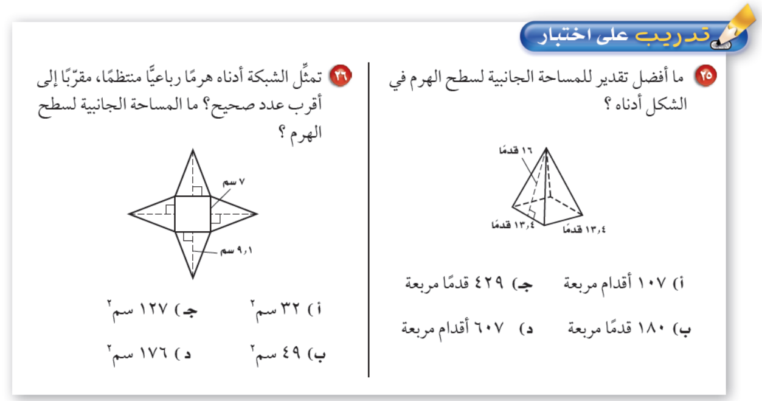
المساحة الجانبية للهرم
جـ = !؛2 × 4 × 13,4 × 16
جـ = 2 × 13,4 × 16
جـ = 428,8 اقدام مربعة
المساحة الجانبية للهرم
جـ = !؛2 × 4 × 7 × 9,1
جـ = 2 × 7 × 9,1
جـ = 127,4 سم2

Slide 23
الحقوق غيرمحفوظة للتعديل الشخصي في الدرس
اذكروني بدعواتكم الجميلة
المزيد من العروض من إعدادي
في قناتي
اضغط
أسمح بتحويل الملفات من قناتي فقط –ولاأسمح بنشرها من أي حساب آخر

Slide 24
تم الاستفادة
من الأعضاء في منتديات يزيد
عرض بوربوينت
من إعداد العضو: تركي30 ( اغلب الشرايح نقلتها من عروضه)
وحلول العضو:
عقيل الزبيدي
وحلول الاستاذ:
أحمد صالح الديني
ومذكرة الأستاذ موسى
الواجب المختصر و الشامل للنسبة المئوية جميع ما تحتاجه من تمارين و بطرق سهلة و بسيطة موسى
جزاهم الله خير وأجزل لهم المثوبة
اللهم ارحم عقيل وتركي واغفر لهما وتجاوز عنهما وارفع منزلتهما في الجنة
وأكفهما هم الآخرة كما كفونا هم الدنيا

